Slide 1

KHỞI NGHĨA YÊN THẾ VÀ PHONG TRÀO CHỐNG PHÁP CỦA ĐỒNG BÀO MIỀN NÚI CUỐI THẾ KỶ XIX
Bài 27
I. KHỞI NGHĨA YÊN THẾ (1884-1913)
II. PHONG TRÀO CHỐNG PHÁP CỦA ĐỒNG BÀO MIỀN NÚI

Slide 2
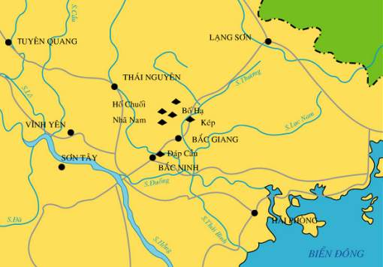
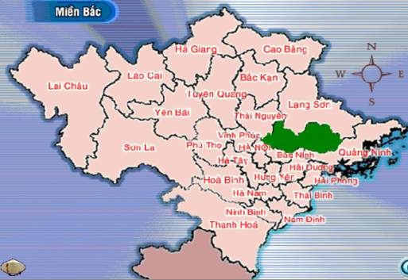
Vùng đất Yên Thế
Vùng đất Yên Thế
Tỉnh Bắc Giang
Đọc sách giáo khoa, kết hợp quan sát lược đồ, mô tả vị trí Yên Thế?

Slide 3
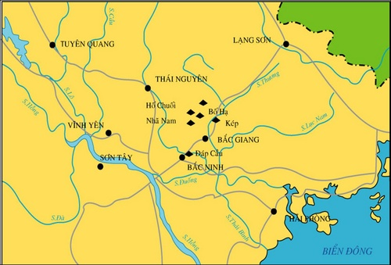

+ Căn cứ Yên Thế nằm ở phía Tây Bắc Giang có diện tích rộng chừng 40-50km² gồm đất đồi là chủ yếu, có cây cối rậm rạp, gò bụi um tùm.
+ Từ đây có thể đi thông sang Tam Đảo, Thái Nguyên, xuống Phúc Yên, Vĩnh Yên. Địa hình rất hiểm trở.
LƯỢC ĐỒ CĂN CỨ YÊN THẾ

Slide 4
Trình bày nguyên nhân bùng nổ cuộc khởi nghĩa Yên Thế?

Slide 5
Trình bày diễn biến khởi nghĩa Yên Thế?

Slide 6
Nguyên nhân thất bại, ý nghĩa lịch sử.
a. Nguyên nhân thất bại:
+ Do Pháp lúc này còn mạnh, câu kết với phong kiến.
+ Lực lượng nghĩa quân còn mỏng và yếu
+ Cách tổ chức và lãnh đạo còn hạn chế
Trình bày nguyên nhân thất bại của phong trào Yên Thế?
Tuy thất bại nhưng cuộc khởi nghĩa có ý nghĩa như thế nào?
b. Ý nghĩa lịch sử.
+ Cuộc khởi nghĩa thể hiện tinh thần yêu nước chống Pháp của giai cấp nông dân.
+ Góp phần làm chậm quá trình bình định của Pháp.

